Slide 1











Bài 2:
Tiếng Việt 2
(Trang 13)

Slide 2














Slide 3



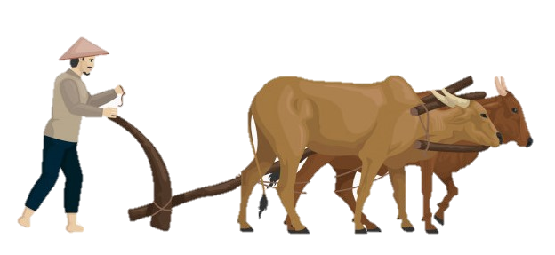


Những chú trâu chăm chỉ đang trên đường về nhà sau một ngày cày bữa vất vả, nhưng trên đường đi về chú bị những tảng đá lớn cản đường, em hãy giúp chú trâu về đến nhà an toàn bắt cách trả lời các câu hỏi để những cục đá biến mất đi nhé!

Slide 4



Tìm từ chỉ vật em đã học trong bài đọc “Ngày hôm qua đâu rồi?”
A. tỏa hương
C. gặt hái
B. cánh đồng
D. ước mong
Notes:
Nhấn vào cục đá phía trước để sang câu hỏi tiếp theo

Slide 5

Tìm từ chỉ người em đã học trong bài đọc “Ngày hôm qua đâu rồi?”
A. mẹ
C. cánh đồng
B. tờ lịch
D. cười
Notes:
Nhấn vào cục đá phía trước để sang câu hỏi tiếp theo

Slide 6
Tìm từ chỉ hoạt động em đã học trong bài đọc “Ngày hôm qua đâu rồi?”
A. mẹ
C. cười
B. tờ lịch
D. vở hồng

Slide 7


Cảm ơn những bạn nhỏ đáng yêu đã giúp mình trở về nhà!
Notes:
Kích vào ông mặt trời để đến slide tiếp theo

Slide 8






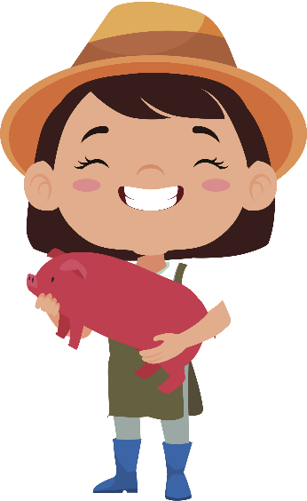








Luyện tập:
MăngNon
Hồng Linh

Slide 9




Slide 10


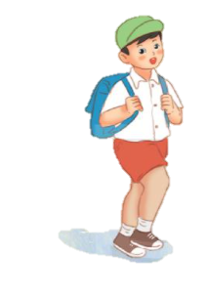

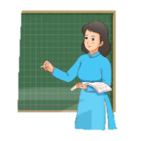
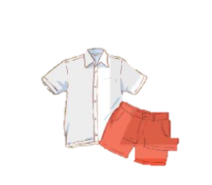

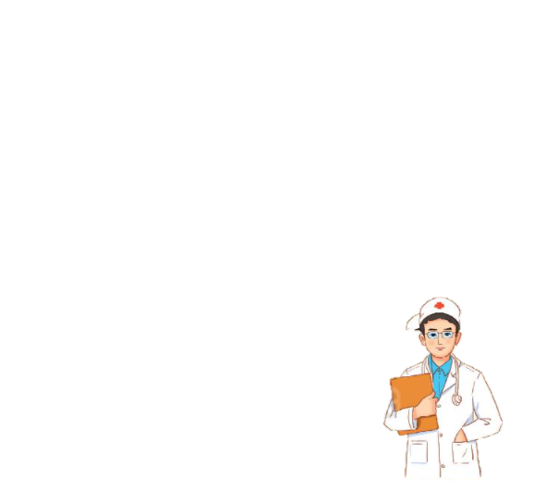


Bài 1:
1
2
Nhìn tranh, tìm từ ngữ:
a. Chỉ sự vật:
- Chỉ người: học sinh,…
- Chỉ vật: cặp sách,…
b. Chỉ hoạt động: đi học,…
3
4
5
6
8
7

Slide 11



Luật chơi: Chọn 2 đội chơi, mỗi đội 8 bạn. Mỗi bạn sẽ lần lượt lên ghi những từ theo yêu cầu của bài 1 vào bảng giáo viên đã chuẩn bị. Đội nào ghi đúng và nhanh hơn thì sẽ giành chiến thắng.

Slide 12



Chỉ sự vật |  | Chỉ hoạt động
Chỉ người | Chỉ vật
Học sinh | Cặp sách | Đi học

Slide 13
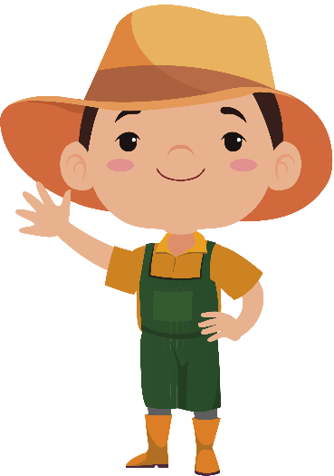

Chỉ sự vật |  | Chỉ hoạt động
Chỉ người | Chỉ vật
Học sinh | Cặp sách | Đi học
Cô giáo | Khăn mặt | Chải đầu
Bác sỹ | Quần áo | Viết bảng
Bé gái | Mũ

Slide 14



Bài 2:
Kết hợp từ ngữ ở cột A với từ ngữ ở cột B để tạo câu giới thiệu
A
B
Bạn Hà
là bác sĩ.
Bố em
là trường Tiểu học Lê Quí Đôn.
Trường em
là học sinh lớp 2A.

Slide 15
Bài 2:
Kết hợp từ ngữ ở cột A với từ ngữ ở cột B để tạo câu giới thiệu
A
B
Bạn Hà
là bác sĩ.
Bố em
là trường Tiểu học Lê Quí Đôn.
Trường em
là học sinh lớp 2A.
Notes:
Kích vào từng ô chữ ở cột A để xuất hiện dấu mũi tên nối với cột B

Slide 16

Bài 2:
Bạn Hà
là bác sĩ.
Bố em
là trường Tiểu học Lê Quí Đôn.
Trường em
là học sinh lớp 2A.
Em hãy đọc lại những câu trên.
Notes:
Sau khi các nội dung trên slide xuất hiện, kích vào ô chữ Bạn Hà để sắp xếp thành các câu hoàn chỉnh

Slide 17


Slide 18






Bài 3:
Đặt 1câu giới thiệu theo mẫu
ở bài 2.

Slide 19


Khi viết câu giới thiệu em cần lưu ý điều gì?
Cuối câu có chấm
Đầu câu viết hoa

Slide 20


Slide 21



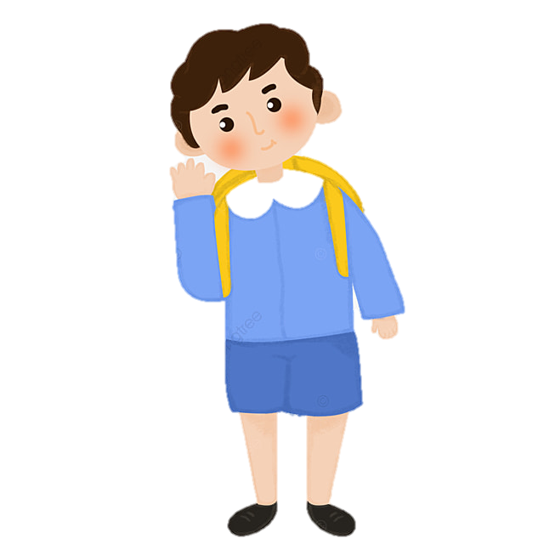
Tình huống 1:
Hãy tưởng tượng em là một học sinh mới chuyển trường. Trong buổi đầu tiên gặp mặt, cô giáo yêu cầu em giới thiệu bản thân trước lớp. Em sẽ nói những gì?

Slide 22
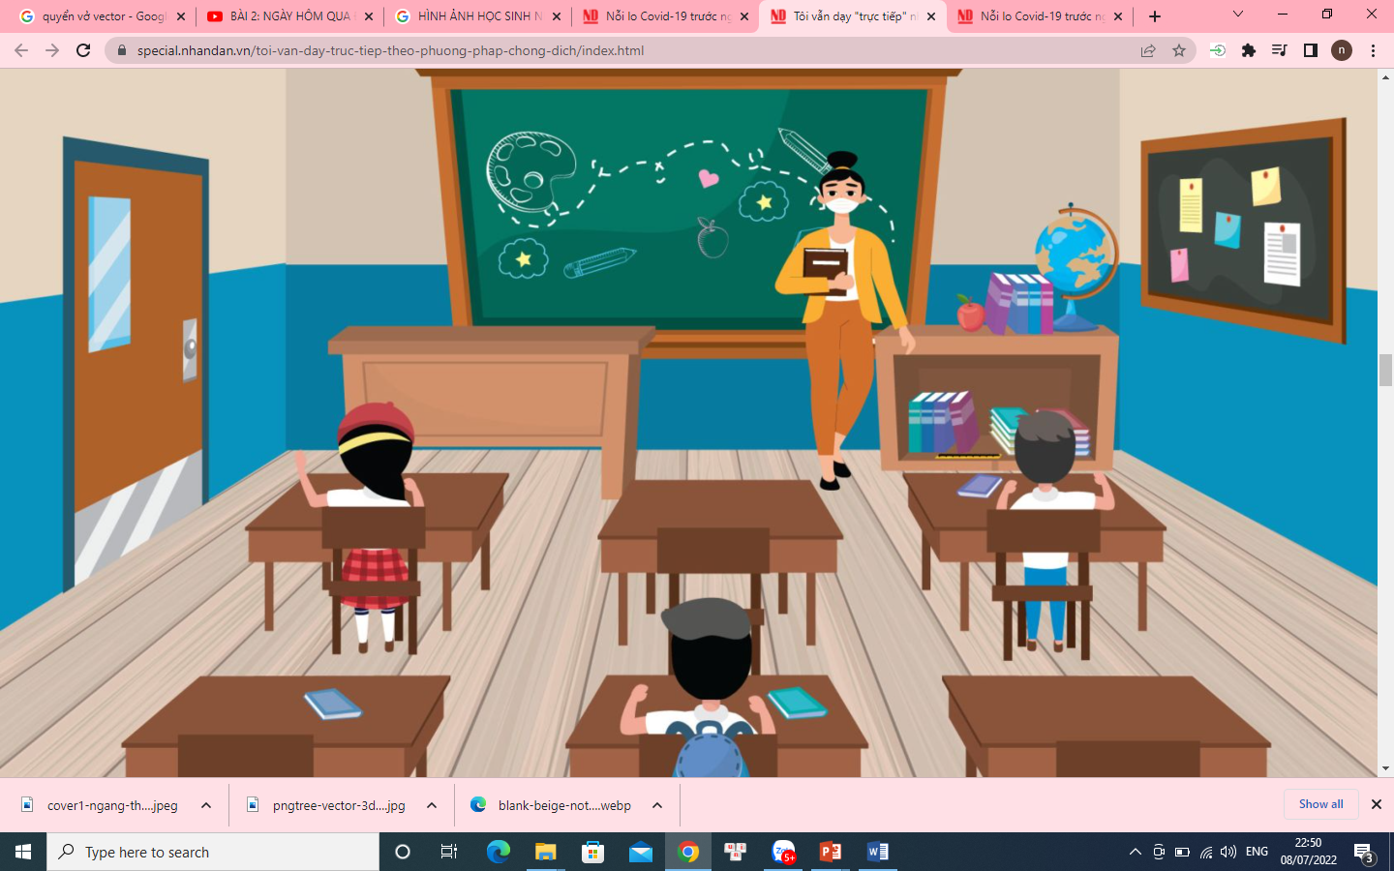
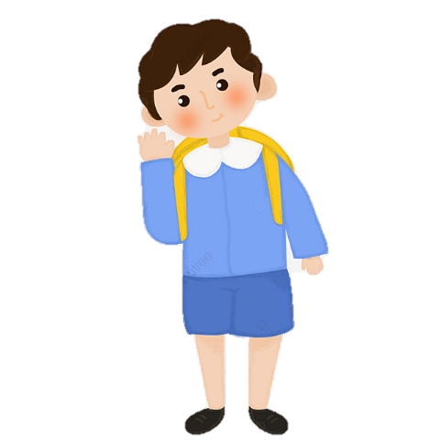
Chào các bạn, tớ tên là Nam. Tớ rất thích chơi đá bóng. Rất vui được làm quen với các bạn.
…

Slide 23
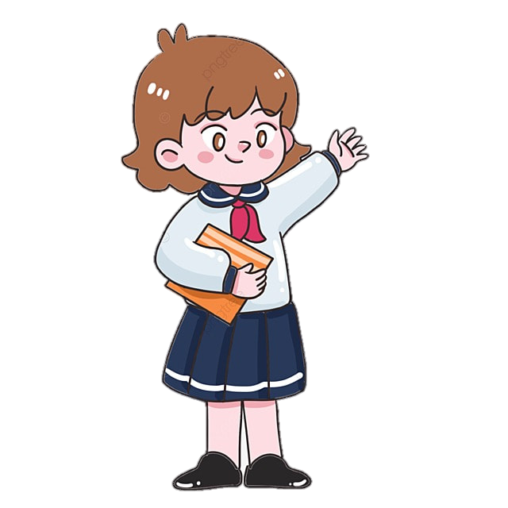
Tình huống 2:
Hôm nay trong tiết sinh hoạt lớp, cô giáo yêu cầu mỗi bạn hãy tự giới thiệu về những người thân trong gia đình. Em sẽ giới thiệu về gia đình của mình như thế nào?

Slide 24
Xin chào các bạn, mình tên là Mai. Bố mình tên là Tuấn, bố mình là bác sĩ. Mẹ mình tên là Hoa, mẹ mình là giáo viên.

Slide 25


